Slide 1
Vamos a aprender…
los colores

Slide 2
Notes:
Click anywhere on screen to start. This visual song presents six main colours azul (blue), rojo (red), blanco (white), negro (black), verde (green), amarillo (yellow). The Spanish words match the colour of each background against which the word is written. Pupils should sing along to practise the correct pronunciation and capture the meanings of the words. The wmv file is to be found separately on the CD and is called ‘colores.wmv’ should you want to use it for anything else/if there are any problems.

Slide 3
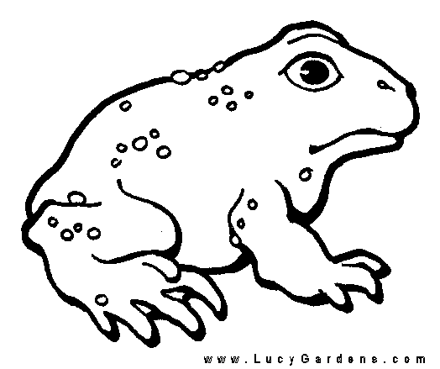
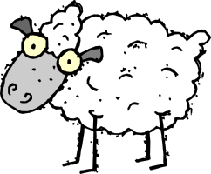
¿De qué color es?
El perro es blanco.
La rana es blanca.
El gato es blanco.
La oveja es blanca.

Slide 4
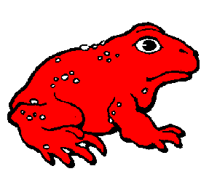
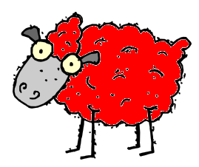
¿De qué color es?
El perro es rojo.
La rana es roja.
El gato es rojo.
La oveja es roja.

Slide 5
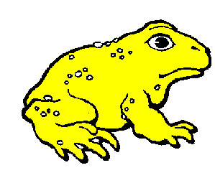
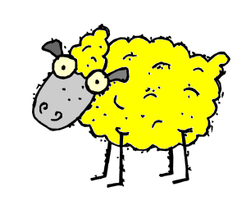
¿De qué color es?
El perro es amarillo.
La rana es amarilla.
El gato es amarillo.
La oveja es amarilla.

Slide 6
rojo | roja
blanco | blanca
negro | negra
amarillo | amarilla
verde | verde
azul | azul
Notes:
Some adjectives of colour have different endings. The ending often changes for a masculine or a feminine noun. If the adjective ends in -o in the masculine (matching a ‘blue’ noun) then it will change from an –o to an –a ending in the feminine form (matching a ‘red’ noun). If the adjective doesn’t end in an –o then there is usually no change between masculine & feminine form, as seen with ‘azul’. Pupils may also have noticed the adjectives, in this case colours, are usually added AFTER the noun rather than before, as in English. This is the general rule.

Slide 7
¿Qué diferencia hay?
1
2
Número uno es rojo pero número dos es amarillo.
¿Qué tienen en común?
1
2
Número uno es un número y número dos es un número también. ¡Los dos son números!
Notes:
¿Qué diferencia hay? = What difference is there? Número uno es rojo pero número dos es amarillo. = Number 1 is red but number 2 is yellow
¿Qué tienen en común? = What do they have in common?
Número uno es un número y número dos es un número también. = Number 1 is a number and number 2 is a number too/as well. ¡Los dos son números! = Both (the two) are numbers! With these examples pupils are given prompts to use in the next 4 slides. Encourage them to use ‘Número uno/dos es …’ (number ½ is …), ‘y’ (and), ‘pero’ (but), también (too/also/as well).

Slide 8
¿Qué diferencia hay?
¿Qué tienen en común?
1
2
Número uno es marrón pero número dos es amarillo.
Número uno es un perro y número dos es un perro también. Los dos son perros.
marrón =
Notes:
As previous slide. The colour brown is given as new vocabulary at the bottom of the slide (click on word to hear pronounced). Click to reveal suggested answers after question.

Slide 9
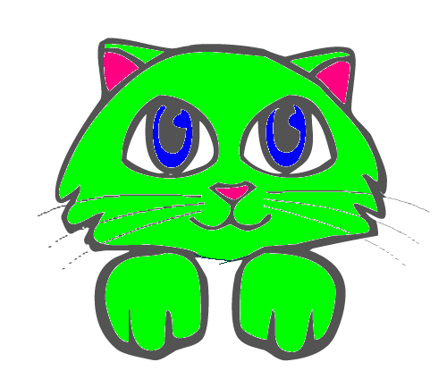
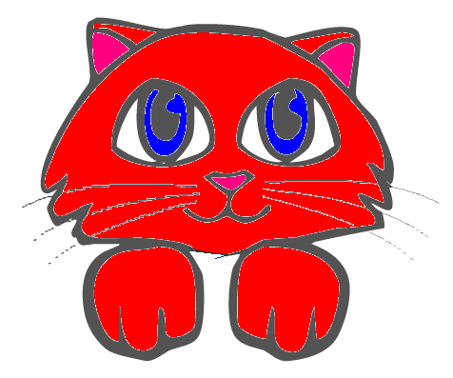
¿Qué diferencia hay?
¿Qué tienen en común?
1
2
Número uno es verde pero número dos es rojo.
Número uno es un gato y número dos es un gato también. Los dos son gatos.
Notes:
As previous.

Slide 10
¿Qué diferencia hay?
¿Qué tienen en común?
1
2
Número uno es azul pero número dos es blanco.
Número uno es un pájaro y número dos es un pájaro también. Los dos son pájaros.
Notes:
As previous.

Slide 11
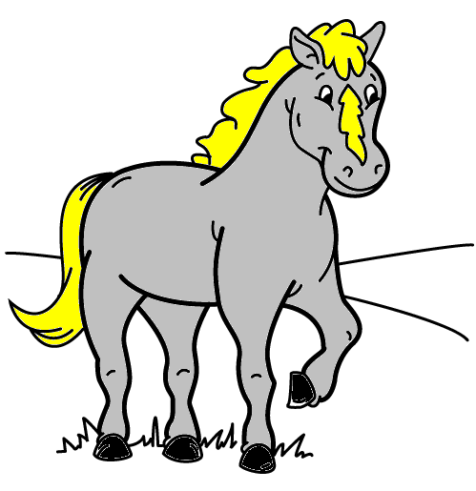
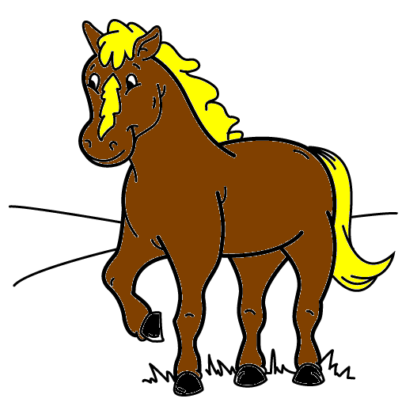
¿Qué diferencia hay?
¿Qué tienen en común?
1
2
Número uno es gris pero número dos es marrón.
Número uno es un caballo y número dos es un caballo también. Los dos son caballos.
gris =

